Slide 1
课程安排
51课时（2.5学分）
教材
盛骤等 《概率论与数理统计》 前5章，第四版，高教
陈希孺 《概率论与数理统计》 前三章，中科大
Richard J. Larson and Morris L. Marx，Introduction to Mathematical Statistics and Its Applications, 5th edition, Prentice Hall
成绩
平时成绩：30%（5次作业+出勤与课堂表现）
期末成绩：70%

Slide 2
第1章 ：概率论的基本概念
南开大学金融学院
权五燮

Slide 3
随机试验、样本空间、样本点

Slide 4
定义 我们把具有以下两个特征的过程称为随机试验：1.(理论上)可以无限重复地进行; 2.其可能的结果有明确定义.
定义 随机试验 E 的所有可能结果组成的集合称为 E 的样本空间, 记为 S . 样本空间的元素 , 即试验E 的每一个结果, 称为样本点.

Slide 5



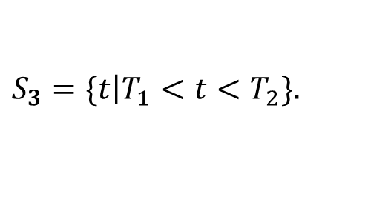


实例1 抛掷一枚硬币,观察字面,花面出现的情况.
$$H→字面（正面）朝上$$
$$S_{1}=\{H,T\}.$$
$$T→花面（反面）朝上$$
实例2 抛掷一枚骰子,观察出现的点数.
$$S_{2}=\{1, 2, 3, 4, 5, 6\}.$$
实例3 考察某地区 12月份的平均气温.
$$S_{3}=\{\left.t\right|T_{1}<t<T_{2}\}.$$
$$其中 t 为平均温度 .$$

Slide 6
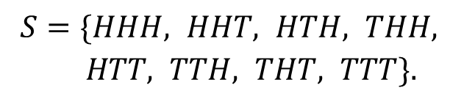

说明 1. 试验不同, 对应的样本空间也不同.
2. 同一试验 , 若试验目的不同,则对应的样
本空 间也不同.
例如 对于同一试验: “将一枚硬币抛掷三次”.
若观察正面 H、反面 T 出现的情况 ,则样本空间为
$$S=\{HHH, HHT, HTH, THH, \\ HTT, TTH, THT, TTT\}.$$
若观察出现正面的次数 , 则样本空间为
$$S=\{0, 1, 2, 3\}.$$

Slide 7
随机事件

Slide 8
定义 随机试验 E 的样本空间 S 的子集称为 E 的随机事件, 简称事件.
实例
抛掷一枚骰子, 观察出现的点数.
试验中,骰子“出现1点”, “出现2点”, … ,“出现6点”,
“点数不大于4”, “点数为偶数” 等都为随机事件.

Slide 9
基本事件 由一个样本点组成的单点集.
实例 “出现1点”, “出现2点”, … , “出现6点”.
必然事件 随机试验中必然会出现的结果.
实例 上述试验中 “点数不大于6” 就是必然事件.
不可能事件 随机试验中不可能出现的结果.
实例 上述试验中 “点数大于6” 就是不可能事件.

Slide 10
几点说明
随机事件可简称为事件, 并以大写英文字母
A, B, C, 来表示
$$⋯$$
例如 抛掷一枚骰子, 观察出现的点数.
可设 A = “点数不大于4”,
B = “点数为奇数” 等等.
(2) 随机试验、样本空间与随机事件的关系
每一个随机试验相应地有一个样本空间, 样本空间的子集就是随机事件.
结果
子集
随机试验
样本空间
随机事件

Slide 11
随机事件间的关系及运算

Slide 12

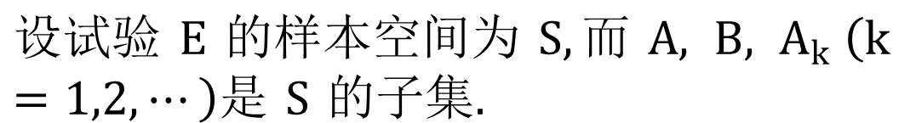
$$设试验 E 的样本空间为 S, 而 A, B, A_{k} \left(k=1,2,⋯\right)是 S 的子集.$$
1. 包含关系
若事件 A 出现, 必然导致 B 出现 ,则称事件 B 包含事件 A,记作
$$B⊃A 或 A⊂B.$$
实例 “长度不合格” 必然导致 “产品不合格”所以“产品不合格”包含“长度不合格”.

Slide 13
2. A等于B 若事件 A 包含事件 B， 而且事件B 包含事件 A，则称事件 A 与事件 B 相等，记作 A=B.
3. 事件 A 与 B 的并(和事件)
实例 某种产品的合格与否是由该产品的长度与
直径是否合格所决定,因此 “产品不合格”是“长度
不合格”与“直径不合格”的并.

Slide 14
4. 事件 A 与 B 的交 (积事件)

Slide 15
实例 某种产品的合格与否是由该产品的长度 与直径是否合格所决定,因此“产品合格”是“长度合格”与“直径合格”的交或积事件.

Slide 16
和事件与积事件的运算性质

Slide 17


5. 事件 A 与 B 互不相容 (互斥)
若事件 A 的出现必然导致事件 B 不出现, B
出现也必然导致 A不出现,则称事件 A与B互不相
容, 即
实例 抛掷一枚硬币, “出现花面” 与 “出现字面”
是互不相容的两个事件.

Slide 18


实例 抛掷一枚骰子, 观察出现的点数 .
互斥
“骰子出现1点” “骰子出现2点”
图示 A 与 B 互斥.
A
B
S

Slide 19
6. 事件 A 与 B 的差
由事件 A 出现而事件 B 不出现所组成的事件称为事件 A 与 B 的差. 记作 A- B.
实例 “长度合格但直径不合格” 是 “长度合格”与 “直径合格” 的差.
图示 A 与 B 的差.
B
A
B
A
S
S

Slide 20
7. 事件 A 的对立事件
设 A 表示“事件 A 出现”, 则“事件 A 不出现”
称为事件 A 的对立事件或逆事件. 记作
对立
实例 “骰子出现1点” “骰子不出现1点”
B
图示 A 与 B 的对立.
A
S
若 A 与 B 互逆,则有

Slide 21
对立事件与互斥事件的区别
A、B 互斥
A、B 对立
A
B
A
B
S
S
互 斥
对 立

Slide 22
事件间的运算规律

Slide 23
概率的定义

Slide 24
1. 概率的定义
概率的可列可加性

Slide 25
2. 性质
证明
由概率的可列可加性得

Slide 26
概率的有限可加性
证明
由概率的可列可加性得

Slide 27
证明

Slide 28
证明
证明

Slide 29
证明
由图可得
又由性质 3 得
因此得

Slide 30
推广 三个事件和的情况
n 个事件和的情况

Slide 31
（测度论基础）

Slide 32
条件概率

Slide 33
1. 定义
同理可得
为事件 B 发生的条件下事件 A 发生的条件概率.

Slide 34
2. 性质

Slide 35
3. 乘法定理

Slide 36
全概率公式与贝叶斯公式

Slide 37
1. 样本空间的划分

Slide 38
2. 全概率公式
全概率公式

Slide 39
证明
图示

Slide 40
说明 全概率公式的主要用处在于它可以将一个复杂事件的概率计算问题,分解为若干个简单事件的概率计算问题,最后应用概率的可加性求出最终结果.

Slide 41
3. 贝叶斯公式
称此为贝叶斯公式.

Slide 42
证明

Slide 43
说明
相比用定义计算条件概率，用贝叶斯公式计算条件概率的好处往往体现在数据的可得性.
比如当我们要计算“给定一个人身高大于175cm，这个人是男性的概率”，那么“给定一个人是男/女性，这个人身高大于175cm的概率”往往比“这个人是175cm的男性的概率”往往更可得.

Slide 44
先验概率与后验概率
由以往的数据分析得到的概率, 叫做先验概率.
而在得到信息之后再重新加以修正的概率叫做后验
概率.

Slide 45
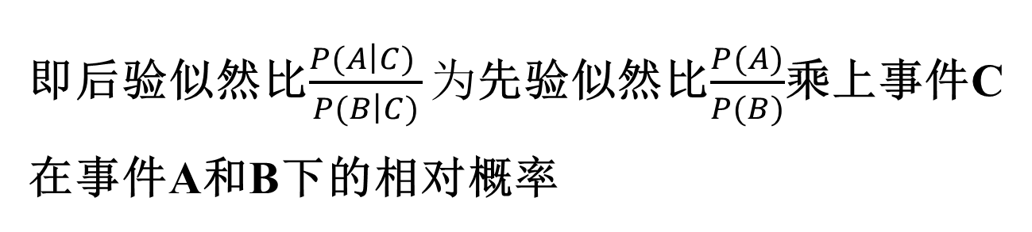
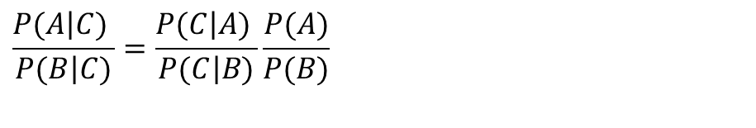
贝叶斯公式的似然比版本
运用贝叶斯公式计算我们能求得以下公式
$$\frac{P(\left.A\right|C) }{P(\left.B\right|C)}=\frac{P(\left.C\right|A) }{P(\left.C\right|B)}\frac{P(A)}{P(B)}$$
即后验似然比$\frac{P(\left.A\right|C) }{P(\left.B\right|C)}为$先验似然比$\frac{P(A)}{P(B)}$乘上事件C
在事件A和B下的相对概率

Slide 46
独立性

Slide 47
1.定义
说明
1. 事件 A 与 事件 B 相互独立,是指事件 A 的发生与事件 B 发生的概率无关.

Slide 48
说明
2. 如果事件 A 发生的概率为0，那么它与任何事件都相互独立.
3.事件 A 与 事件 B 互斥且它们发生的概率均大于0，那么它们一定不相互独立.

Slide 49
二、几个重要定理
证明

Slide 50
证明

Slide 51
又因为 A、B 相互独立, 所以有

Slide 52
3.三事件相互独立的概念
注意
三个事件相互独立
三个事件两两相互独立

Slide 53
推广
n 个事件相互独立
n个事件两两相互独立

Slide 54
伯恩斯坦反例
例1 一个均匀的正四面体， 其第一面染成红色，
第二面染成白色 ， 第三面染成黑色，而第四面同
时染上红、白、黑三种颜色.现以 A ， B，C 分别
记投一次四面体出现红、白、黑颜色朝下的事件，
问 A，B，C是否相互独立?
解
由于在四面体中红、 白、黑分别出现两面，
因此
又由题意知

Slide 55
故有
则三事件 A, B, C 两两独立.
由于
因此 A，B，C 不相互独立.

Slide 56
两个结论

Slide 57
古典概型

Slide 58
一、等可能概型(古典概型)
1. 定义

Slide 59
2. 古典概型中事件概率的计算公式
设试验 E 的样本空间由n 个样本点构成， A
为 E 的任意一个事件，且包含 m 个样本点，则事
件 A 出现的概率记为:
称此为概率的古典定义.

Slide 60
三、几何概型
定义 当随机试验的样本空间是某个区域，并且任意一点落在度量 (长度、 面积、体积) 相同的子区域是等可能的，则事件 A 的概率可定义为
说明 当古典概型的试验结果为连续无穷多个时,
就归结为几何概型.

Slide 61
频率模型

Slide 62
一、频率的定义与性质
1. 定义

Slide 63
实例 将一枚硬币抛掷 5 次、50 次、500 次, 各做
7 遍, 观察正面出现的次数及频率.
试验
序号
1 2 3 4 5 6 7
2
0.4
22
0.44
251
0.502
3
0.6
25
0.50
249
0.498
1 5 1 2 4
0.2
21
0.42
256
0.512
1.0
25
0.50
247
0.494
0.2
24
0.48
251
0.502
0.4
18
0.36
262
0.524
0.8
27
0.54
258
0.516

Slide 64
从上述数据可得
(1) 频率有随机波动性,即对于同样的 n, 所得的
f 不一定相同;
(2) 抛硬币次数 n 较小时, 频率 f 的随机波动幅度较大, 但随 n 的增大 , 频率 f 呈现出稳定性.即当 n 逐渐增大时频率 f 总是在 0.5 附近摆动, 且逐渐稳定于 0.5.

Slide 65
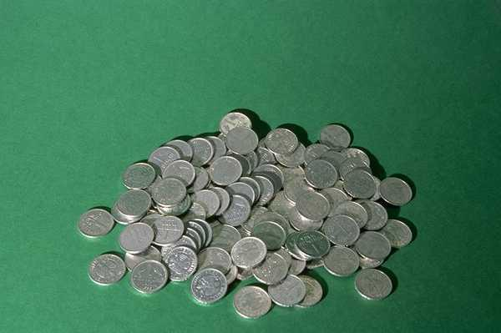
实验者
德 摩根
2048
1061
0.5181
蒲 丰
4040
2048
0.5069
12000
6019
0.5016
24000
12012
0.5005

Slide 66
重要结论
频率当 n 较小时波动幅度比较大，当 n 逐渐增
大时 ， 频率趋于稳定值，这个稳定值从本质上反映
了事件在试验中出现可能性的大小．它就是事件的
概率．

Slide 67
主观概率模型

Slide 68
主观概率
主观概率是一种从个体的个人判断或自身经验中得出的概率，用于判断特定结果是否可能发生。它不涉及正式的计算，只反映了主体的观点和过往经验。
主观概率不像古典概型需要假设每个样本的概率相同也不像频率模型需要假设试验可以实际重复很多次，是最灵活的模型。

Slide 69
琳达问题
琳达今年31岁，单身，直言不讳且非常聪明。她主修哲学。作为学生，她非常关心歧视和社会正义问题，还参与了反核示威活动。
试问：1.琳达是银行员的概率。2.琳达是热衷于女权运动的银行员的概率。
人们对第二个概率的估计往往高于对第一个概率的估计。

Slide 70
艾尔斯伯格悖论
一个罐中有90个球，已知其中有30个红球，其余的60个要么是黑球，要么是黄球。现从中随机抽取一个，并设计4个赌局如下：
赌局A：若是红球，赌客得到100元；若是其它颜色得到0元。
赌局B：若是黑球，赌客得到100元；若是其它颜色得到0元。
赌局C：若是红球或黄球，赌客得到100元；若是其它颜色得到0元。
赌局D：若是黑球或黄球，赌客得到100元；若是其它颜色得到0元。
实验调查结果发现多数人在A、B之间选择A；在C、D之间选择D。

Slide 71
作业题
盛骤等，《概率论与数理统计》第四版：
第23；26；30；32；33；36；37；39题

